Slide 1

সবাইকে মুজিব বর্ষের শুভেচ্ছা

Slide 2
স্বাগতম

Slide 3

শিক্ষক পরিচিতি
মোঃ আখলাক হোসেন, সহকারী শিক্ষক নারহট্ট সরকারি প্রাথমিক বিদ্যালয়, কাহালু, বগুড়া।

Slide 4

পাঠ পরিচিতি
শ্রেণিঃ তৃতীয়
বিষয়ঃ প্রাথমিক বিজ্ঞান
সময়ঃ ৪০মিনিট
পাঠের শিরোনামঃপ্রযুক্তির সঙ্গে পরিচয় ।
পাঠ্যাংশঃ আমাদের জীবনে প্রযুক্তি

Slide 5
শিখনফল
১০.১.১ পড়াশুনা ,যাতায়াত ও কৃষিতে প্রযুক্তির ব্যবহার ও বিকাশ বর্ণনা করতে পারবে।

Slide 6
নিচের চিত্রগুলো লক্ষ কর। মানুষ কী করছে? তারা কী কী ব্যবহার করছে ?
লেখার সময়কলম বা পেনসিল ব্যবহার করি।
জমি চাষ করতে ট্রাক্টর ব্যবহার করি।
যাতয়াতে সাইকেল ব্যবহার করি।
উপরের চিত্রে যা দেখানো হয়েছে সেগুলো সবই প্রযুক্তি।

Slide 7

প্রযুক্তি কী ?
প্রযুক্তি হতে পারে একটি যন্ত্র, একটি হাতিয়ার বা কোনো পদ্ধতি যা আমাদের কাজে লাগে।
প্রযুক্তি কী করে ?
ক)আমাদের কোনো কাজ সহজে করে।
খ) তাড়াতাড়ি ও ভালভাবে করতে সাহায্য করে।
গ) আমাদের জীবন অনেক সহজ করে।

Slide 8
প্রযুক্তি
শিক্ষা
কৃষি
যাতায়াত

Slide 9
সবই শিক্ষা প্রযুক্তি
বই
শিক্ষা উপকরন
পেনসিন, খাতা
কম্পিউটার
মুদ্রণযন্ত্র

Slide 10
সবই যাতায়াত প্রযুক্তি
বাস
জাহাজ
ঘোড়ার গাড়ি
উড়োজাহাজ
নৌকা

Slide 11
সবই কৃষি প্রযুক্তি
ট্রাক্টর
কৃষি যন্ত্রপাতি
পশু দিয়ে হালচাষ
বীজ বপন যন্ত্র

Slide 12
পাঠের প্রশ্নউত্তর পর্ব
প্রযুক্তি কী ?
প্রযুক্তি আমদের কী করে ?

Slide 13
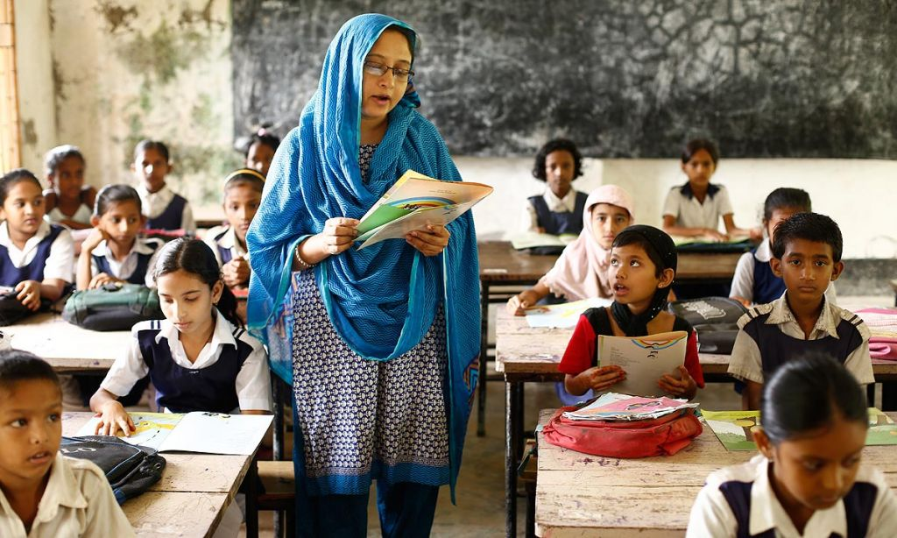
পাঠের সারসংক্ষেপ

Slide 14

দলীয় কাজ
হেলিকাপ্টার দল
৫টি কৃষি প্রযুক্তির নাম ও ব্যবহার লিখ ।
লাঙল দল
৫টি শিক্ষা প্রযুক্তির নাম ও ব্যবহার লিখ ।
কম্পিউটার দল
৫টি যাতায়াত প্রযুক্তির নাম ও ব্যবহার লিখ ।

Slide 15
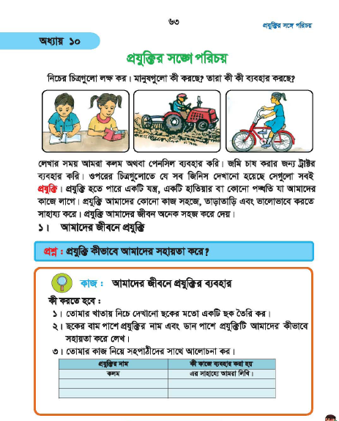
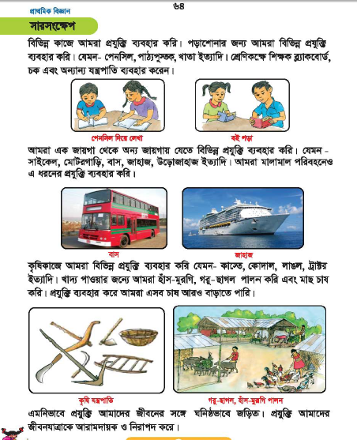
পাঠ্য বই পঠন পৃষ্ঠা নং- ৬৩,৬৪

Slide 16
মূল্যায়ন
১.সঠিক উত্তরে টিক চিহ্ন দাও।
১।কোনটি যাতায়াত প্রযুক্তি?
ক) কম্পিউটার খ) টেলিফোন গ) ট্রেন ঘ) ট্রাক্টর
২. ডানপাশের শব্দের সাথে বামপাশের শব্দের মিল কর
পড়া | ট্রেন
চাষ করা | পেনসিল
যাতায়াত | লাঙল
লেখা | বই

Slide 17
পরিকল্পিত কাজ
পরিবহন/যাতায়াত ব্যবস্থায় যে প্রযুক্তি ব্যবহার হয় তার একটি তালিকা প্রস্তত করে নিয়ে আসবে।

Slide 18
ধন্যবাদ

